Slide 1



HTML
CSS
HTML5 网页设计技术

Slide 2
项目二
制作“逆行者”网站“致敬英雄”栏目页
前导知识6： 文本溢出

Slide 3
01
掌握控制单行文本溢出的方法
学习 目标
02
掌握限制文本显示行数的方法

Slide 4
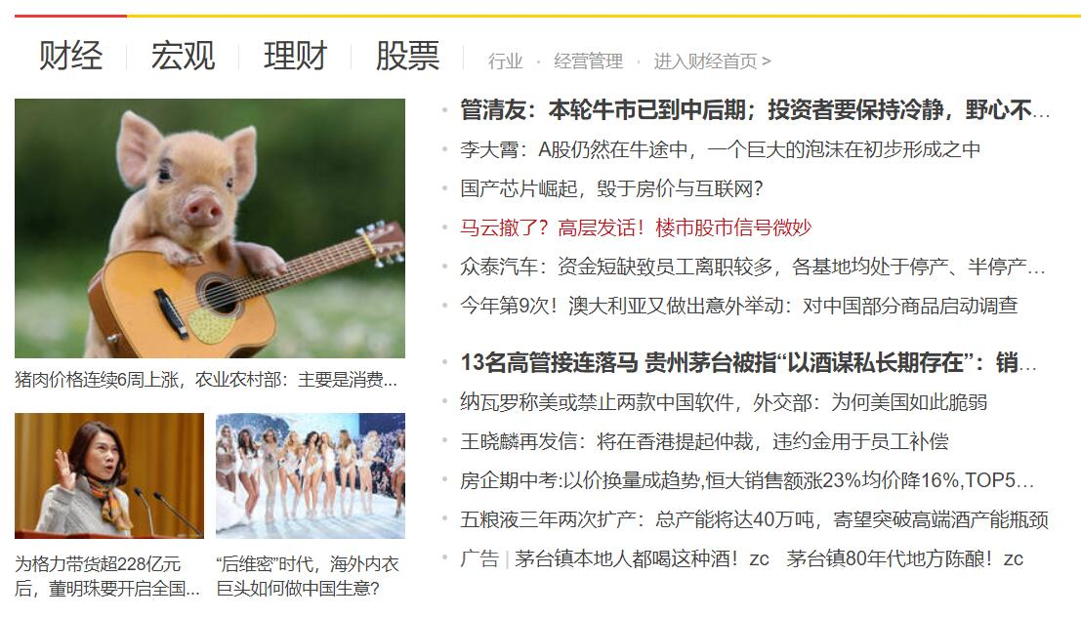

任务导入

Slide 5

任务导入
为什么会显示省略号？

Slide 6

任务导入
在信息列表中常会遇到栏目的宽度与列表项字符长度不一的矛盾，为了避免超长字符的信息项破坏栏目的布局，就可以省略掉多出的字符。

Slide 7
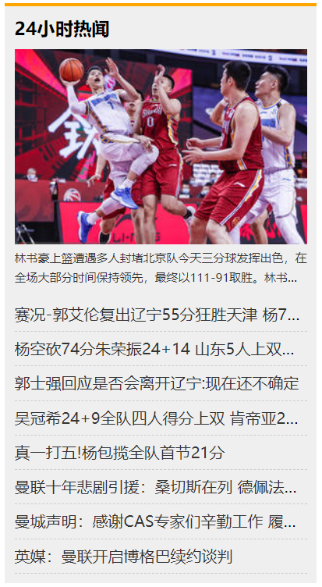
任务导入
提出任务
本次课任务
制作新闻列表版块，并进行文本溢出处理

Slide 8
任务导入
提出任务
分析任务
单行文本溢出
列表项要有宽度的限制
列表项的字数可以不受限制，但不能换行显示
多出来的文本要隐藏
溢出时显示省略号（…)
限制文本显示的行数
要有宽度的限制
设置显示的行数
超出限定行数时，显示省略号（…)

Slide 9
任务导入
提出任务
分析任务
任务实施
步骤1：
基础代码的构建
如何控制每条列表文字在一行显示，超出的部分显示省略号（…)呢？

Slide 10

任务导入
提出任务
分析任务
任务实施
单行文本溢出：
text-overflow 属性
white-space 属性
overflow 属性

Slide 11
任务导入
提出任务
分析任务
任务实施
单行溢出处理
1. text-overflow 属性
该属性是CSS3新增的属性，用于设置超长文本省略显示。
语法格式： text-overflow ：clip | ellipsis | ellipsis-word
clip：表示不显示省略号标记（…)，而是简单的裁切
ellipsis：表示当对象内文本溢出时显示省略号标记（…)，省略标记插入的位置是最后一个字符
Ellipsis-word：表示当对象内文本溢出时显示省略号标记（…)，省略号标记插入的位置是最后一个词。

Slide 12
任务导入
提出任务
分析任务
任务实施
单行溢出处理
2. white-space 属性
white-space:nowrap; 强制文本在一行内显示
3. overflow 属性
overflow:hidden; 溢出内容隐藏

Slide 13
任务导入
提出任务
分析任务
任务实施
步骤1：
基础代码的构建
步骤2：
设置新闻列表项文本在一行内显示，溢出时显示省略（…)号

Slide 14
任务导入
提出任务
分析任务
任务实施
图片下的文本太多，如何控制只显示两行文字，超出的部分显示省略号（…)呢？

Slide 15
任务导入
提出任务
分析任务
任务实施
限制文本显示行数：
display: -webkit-box;
webkit-box-orient: vertical;
-webkit-line-clamp: 行数;
overflow: hidden;

Slide 16
任务导入
提出任务
分析任务
任务实施
限制文本显示的行数
display: -webkit-box; （将对象作为弹性伸缩盒子模型显示 ）
-webkit-box-orient: vertical;（元素被垂直排列）
-webkit-line-clamp: 3; （设置文本显示的行数）
overflow: hidden;（在多行文本的情况下，用省略号“...”隐藏超出范围的文本）

Slide 17
任务导入
提出任务
分析任务
任务实施
步骤1：
基础代码的构建
步骤2：
设置新闻列表项文本在一行内显示，溢出时显示省略（…)号
步骤5：
限制图片下方文本显示在2行

Slide 18
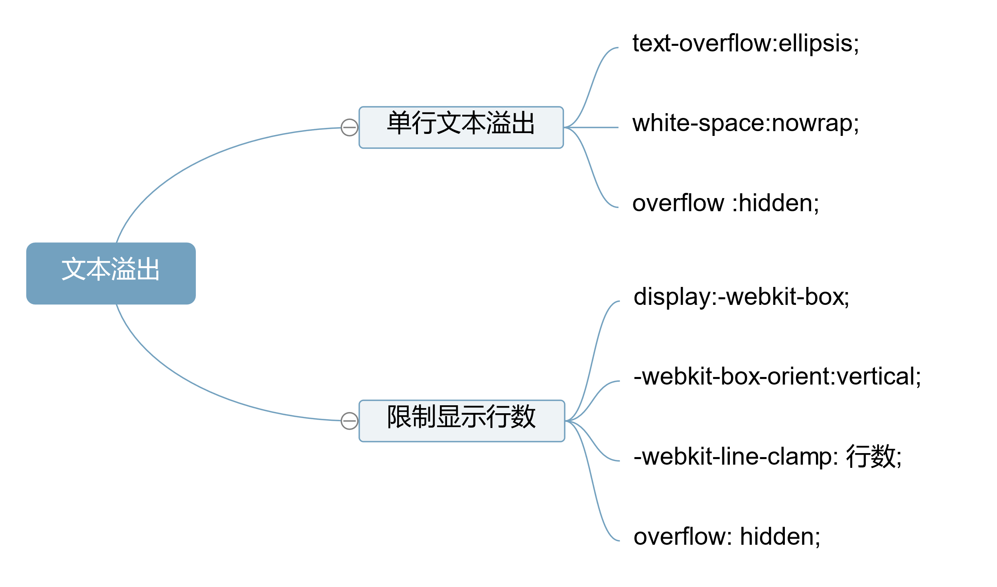
任务导入
提出任务
分析任务
任务实施
归纳总结

Slide 19
HTML
CSS
下次课再见!

